Slide 1
Троллейбусны цахилгаан дамжлага
Гүйцэтгэсэн: Г.Намхайжанцан
Шалгасан: Б. Сэргэлэн

Slide 2
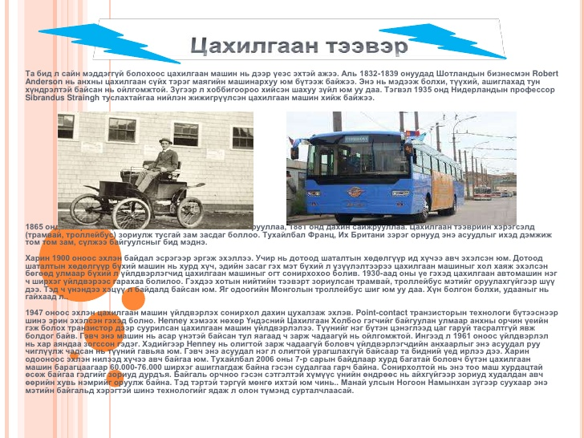

Slide 3
Троллэйбусны бүтэц
Кузов — зэвэрдэгүй гангаар хийгдсэн, будагтай.
Хаалга — 2талаасаа онгодойг хөдөлгөөнт хаалгатай. Хаалга тус бүр дээр хаалгыг онгойлгох зориулалттай товчлууртай байдаг.
Контактын хэлхээ- тэжжлийн хэсэг
Уртын хэмжээ- Оросын стандартын дагуу ойролцоогоор 2000мм.
Дамжлага —GR63-55 маркийн тогтмол гүйдлийн хөдөлгүүр

Slide 4
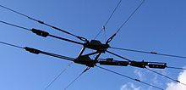
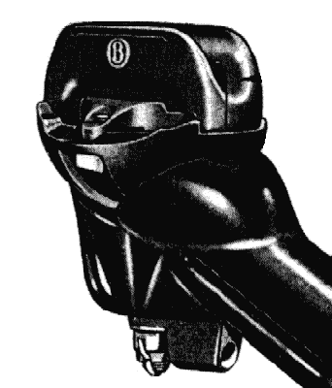
Троллэйбусын контактны хэлхээ:
Троллэйбусын контактны хэлхээ: Троллэйбусны тэжээлийн хэлхээг 2 утастай системээр хийж өгдөг энэ нь бусад төрлийн холболтоос үр ашигтай юм. Энэ хэлхээний контактороор бал чулуунг ашигладаг. Энэ метал биш дамжуулагч элемэнт нь физик механик шинж чанарын анизотропи хүчтэй илэрсэн, зургаан талт үелсэн кристал бүтэцтэй, нүүрстөрөгчийн нэг полимер юм. Бал чулууг цахилгаан техникт өргөн хэрэглэгдэх болсон шинж чанарууд нь:
Хувийн эсэргүүцэл бага
Дулаан дамжууламж өндөртэй
Химийн хүнд орчингуудад тэсвэртэй
Задрах температур 3900градус, дулаан тэсвэрлэлт сайн
Механик боловсруулалтанд амархан ордог, зөөлөн

Slide 5
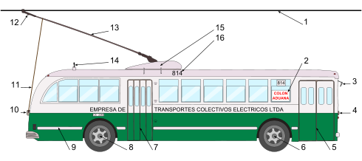
Троллэйбусны бүтэц:
Агаарын шугам
Чиглэлийн дугаар
Толь
Их гэрэл
Орох хаалга
Чиглүүлэгч Дугуй
Гарах хаалга
Дугуй
Чимэглэл
Тэлэгч
Татуургын олс
Контактын хөлнүүд
Цахилгаан дамжуулагч
Хөлнүүдийг тогтоогч
Агаарын хөргөх хэсэг
Троллэйбусын дугаар

Slide 6
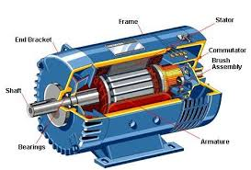
Тогтмол гүйдлийн хөдөлгүүр
Тогтмол гүйдлийн цахилгаан хөдөлгүүр нь сүлжээнээс тогтмол гүйдлийг авч тогтмол гүйдлийн цахилгаан энергийг механик энергид шилжүүлж өгдөг ажлын нэгэн төрлийн цахилгаан машин юм, Тогтмол гүйдлийн цахилгаан хөдөлгүүрийг улс ардын аж ахуйн салбарт өргөн хэрэглэж байна. Аливаа цахилгаан машин эсрэг горимонд ажиллаж чадах шинж чанартай байдаг. Өөрөөр хэлбэл хөдөлгүүрийн ба генераторын горимд ажиллаж чадна. Учир нь бүх цахилгаан машинууд цахилгаан соронзон индукцийн хуулиар ажилладаг юм.

Slide 7
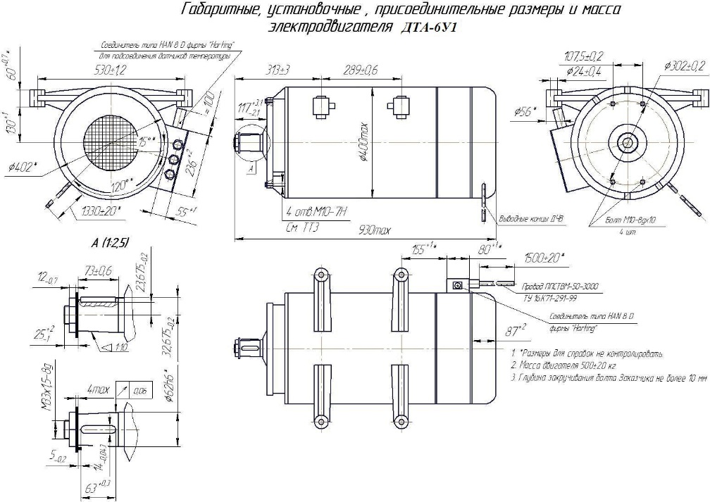
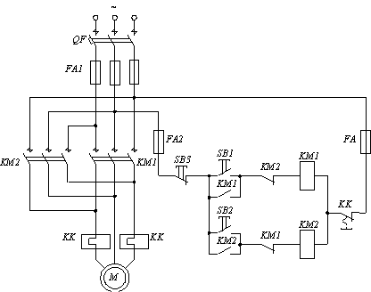
4ПБМ112LО4 маркийн тогтмол гүйдлийн хөдөлгүүр
Хэвийн чадал кВт: 100
Якорийн хүчдэл В: 220
Эргэлт: 750
Якорийн гүйдэл: 10А

Slide 8
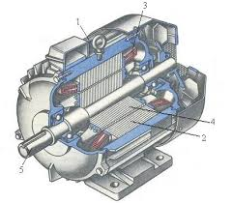
Асинхрон хөдөлгүүр
Асинхрон хөдөлгүүрийн статорын ороомгийг 3 фазын сүлжээнд холбоход синхрон хурдтай эргэлдэх соронзон орон агаарын завсарт үүснэ. Энэ соронзон орны хүчний шугамууд статорын болон роторын ороомгийн дамжуулагчдыг огтолж тэдгээрт цахилгаан соронзон индукцийн хууль ёсоор E₁ ба E₂ ЦХХ –ийг индукцлэнэ. E₂ ЦХХ –ний үйлчиллээр роторын битүү ороомогт I₁ гүйдэл бий болно. Соронзон орон дахь гүйдэлтэй дамжуулагчдад Амперийн хууль ёсоор механик хүч үйлчлэх ба тэдгээр хүч Ленцийн дүрэм ёсоор өөрийгөө бий болгосон шалтгаан болох I₂ гүйдлийг бууруулах , өөрөөр хэлбэл роторын ороомгийн дамжуулагчдын соронзон хүчний шугамаар огтлогдох хурдыг сааруулахыг эрмэлзэнэ. Ийнхүү үүссэн механик хүчнүүд роторыг соронзон орны эргэлтийн чиглэлд n хурдтайгаар эргүүлнэ.

Slide 9
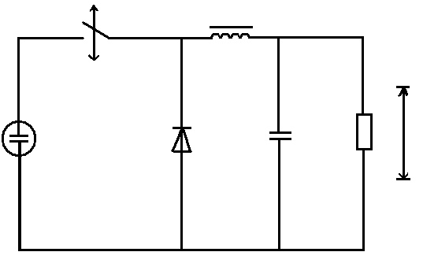
Чопперийн удирдлага
Универсал хөдөлгүүрийн хурдыг удирдах өөр нэгэн арга нь импульсын өргөний модуляцийн удирдлага юм. Энэ нь хувьсах гүйдлийн сүлжээний хүчдлийг эхлээд шулуутгагч хүчний хагас дамжуулагчид болох IGBT зэргээр өндөр давтамжтай нээж хаах замаар асааж унтраана. Асаалт унтралтын давтамж нь ихэвчлэн 10-20кГЦ байна.ИӨМ удирдлага нь универсал хөдөлгүүрийг удирдах хамгийн сүүлийн үеийн арга юм. ИӨМ р удирдагдаж байгаа хөдөлгүүрүүдэд гүйдлийн гажилт маш бага байх ба энэ нь гармоникуудыг бууруулдаг. Ингэснээр хөдөлгүүрийн зэс болон ган дээрх алдагдал буурч хөдөлгүүрийн АҮК нэмэгддэг. Хөдөлгүүрийн чоперийн удирдаж ажиллуулж байгаа үед дуу чимээ их хэмжээгээр буурна.

Slide 10
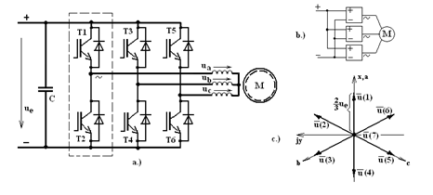
Давтамжийн хувиргуур
Дамжлагын хөдөлгүүртэй хэсэгт ДХД-ийг суурилуулснаар тухайн системийн хугацааны туршид өөрчлөгдөх ачаалалтай хэсэгт потенциал энергийг хэмнэх боломжийг олгоно. Энэ нь ХӨД /Хурдны Өөрчлөлттэй Дамжлага/ эсвэл ХТД /Хурдны Тохируулгатай Дамжлага/ гэж нэрлэгддэх бүлэг төхөөрөмжүүдийг хэлнэ. ДХД-д холбогдсон хөдөлгүүрийн хурдыг түүний тэжээлийн хүчдлийн давтамжийг өөрчлөх замаар өөрчилж болно. Энэ нь хурдны удирдлагын үргэлжилсэн горимыг бидэнд хангаж өгнө.

Slide 11
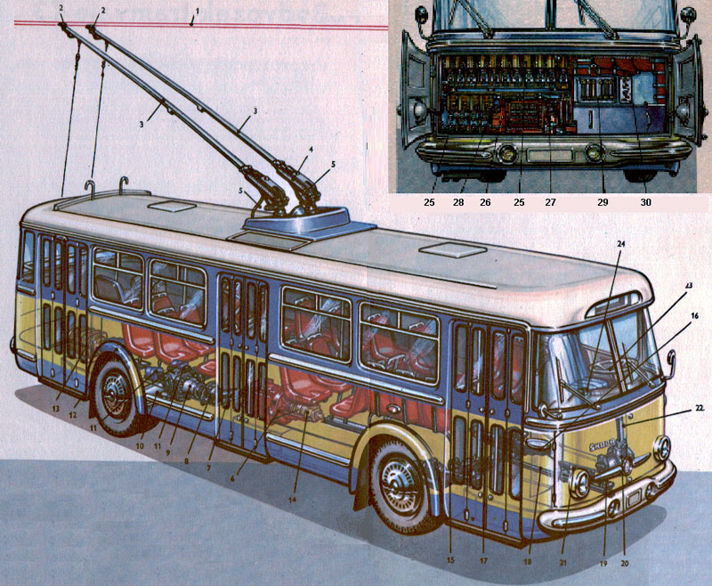
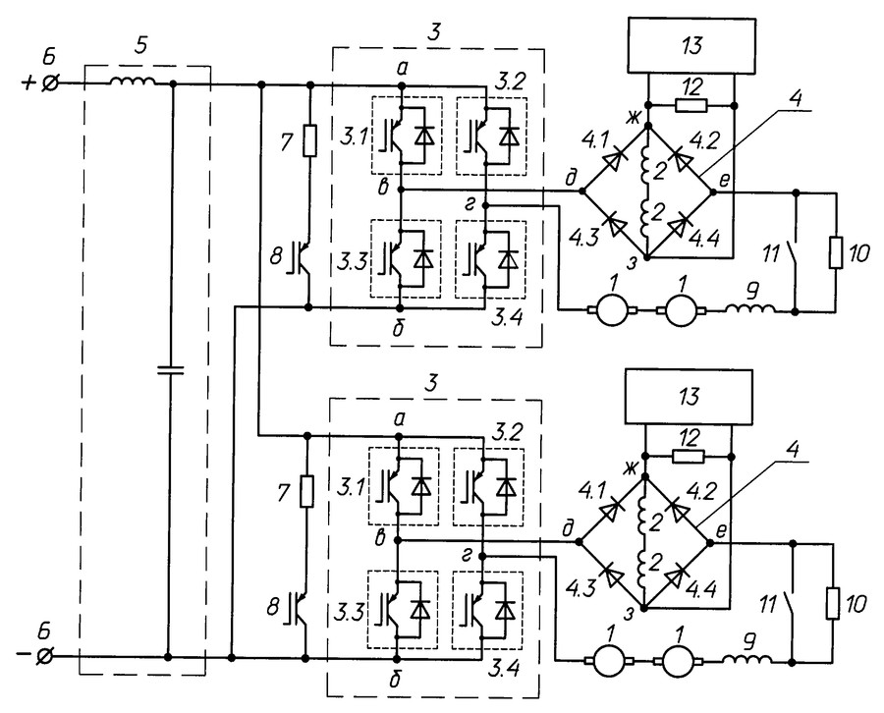
Оросын троллэйбусны удирдлагын схем

Slide 12
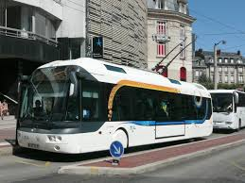
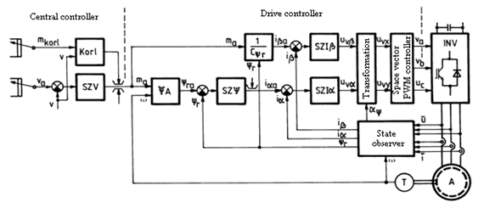
Европын зарим орнуудад хэрэглэж байгаа троллэйбусны удирдлагын схем

Slide 13
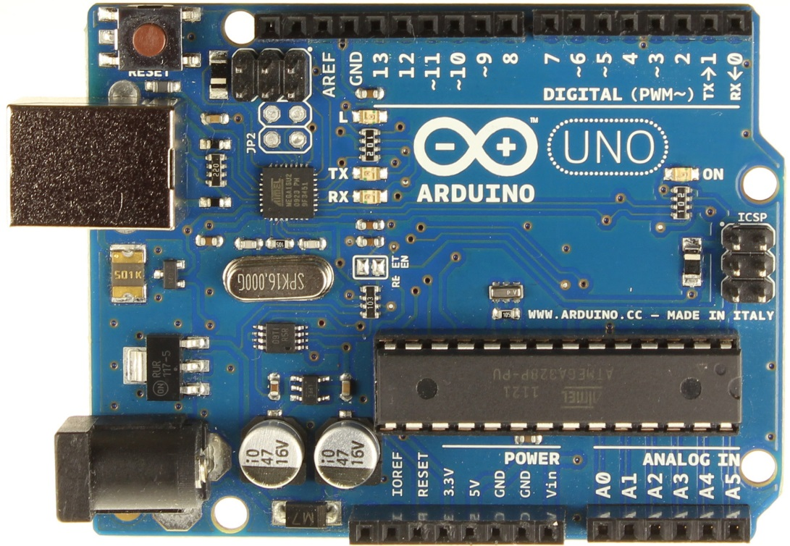
Ardiuno:
Arduino Nano нь Atmega328 микроконтроллер дээр суурилсан хавтан юм. Энэ нь 14 оролт гаралтын хөлтэй (Үүний 6 нь PWM-ийн гаралт), 6 аналог оролт, 16 MHz - ийн кварц, USB оролт, ICSP, мөн ресет товчлууртай. Уг Микроконтроллер нь Аналогоос Дижитал уруу хөрвүүлэх адаптор, компьютертой холбогдох USB кабел зэргийг агуулсан.Nano нь бусад хавтангуудаас ялгаатай нь FTDI USB-to-serial driver chip ашигладаггүй. Үүний оронд Atmega 16U2 - ийг програмчилж USB-to-serial converter болгож ашигладаг.

Slide 14
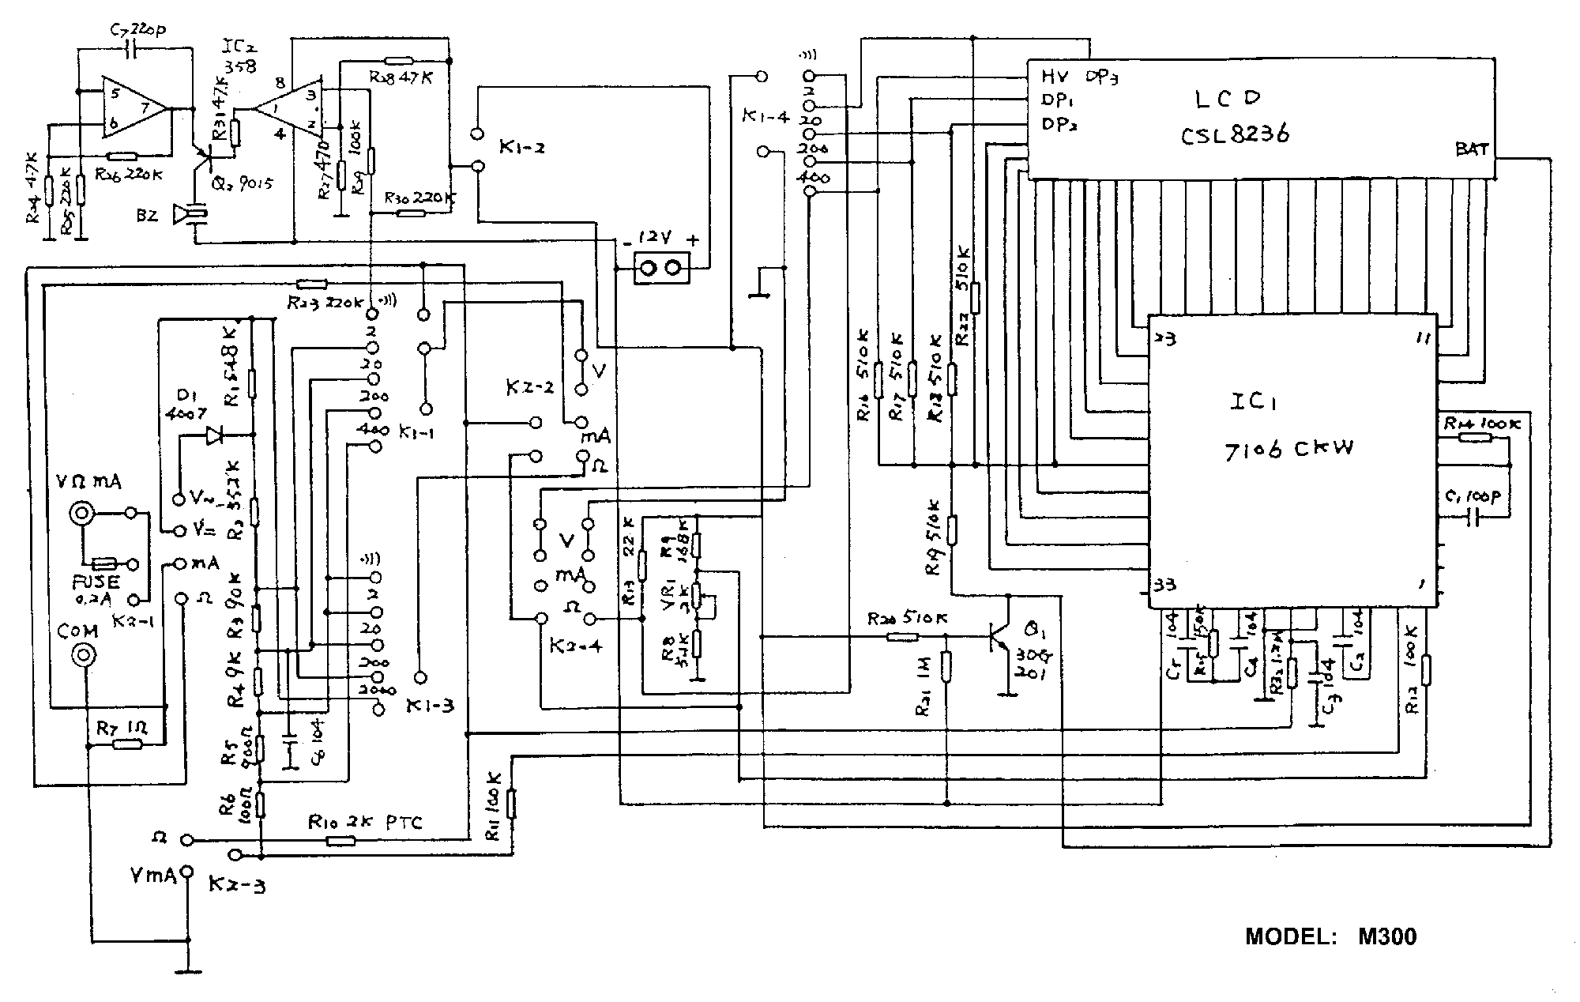
Оросын зарим троллейбус схем

Slide 15
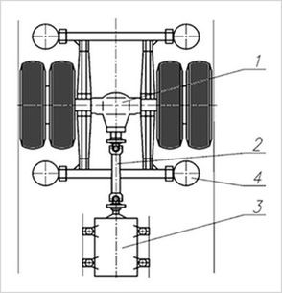
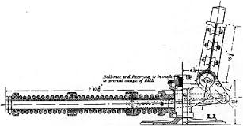
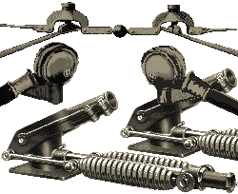
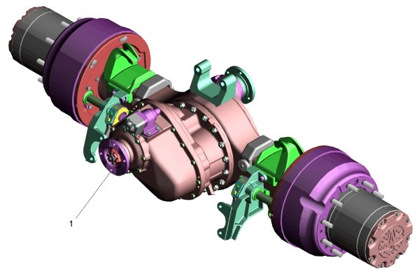
Троллэйбусны Редукторны хэсэг

Slide 16
Анхаарал тавьсанд баярлалаа

